Slide 1


Comisión Nacional Bancaria y de Valores
(CNBV)
Multas y Tendencias
2021-2022
Víctor Hernández
27/Marzo/2021

Slide 2
Contexto Histórico
2015-2021
14,178 Sanciones impuestas
98% Personas Morales
2% Personas Físicas
1.6 Mil Millones MXN
1.5 Mil Millones - Personas Morales
118 Millones - Personas Físicas
Rubros
58% Relacionadas a PLD
42% No relacionadas a PLD
Fuente: Comisión Nacional Bancaria y de Valores (s.f.). Sanciones Consolidadas. Recuperado el 08 de marzo de 2021 de https://sanciones.cnbv.gob.mx/

Slide 3




Comparación Geográfica
México
Australia
20 Millones MXN
959 Millones USD
Impuesta en 2017 a Intercam Casa de Bolsa por temas relacionados a Prevención de Lavado de Dinero.
Westpac, por fallas en el reporte de operaciones relacionadas a lavado de dinero.
E.E.U.U.
Reino Unido
3 Mil Millones USD
37.8 Millones GBP
Wells Fargo, por fraude de cuentas.
Commerzbank, por fallas relacionadas a lavado de dinero durante el periodo 2012 a 2017.

Slide 4
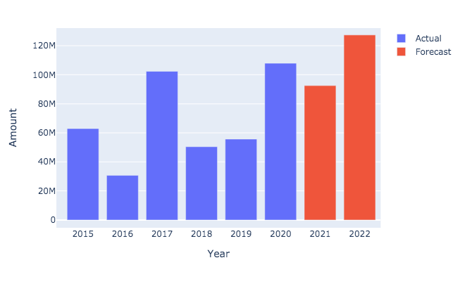

Pronóstico de Multas
Prevención de Lavado de Dinero
2021 – 92 Millones MXN
2022 – 127 Millones MXN
Pronóstico realizado con SARIMAX

Slide 5
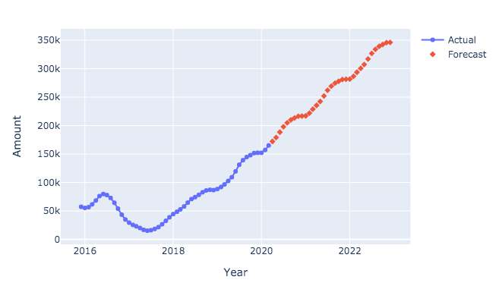
Monto Promedio de las Multas
Prevención de Lavado de Dinero
2021 – 281 Mil MXN
2022 – 345 Mil MXN
Pronóstico realizado con SARIMAX

Slide 6
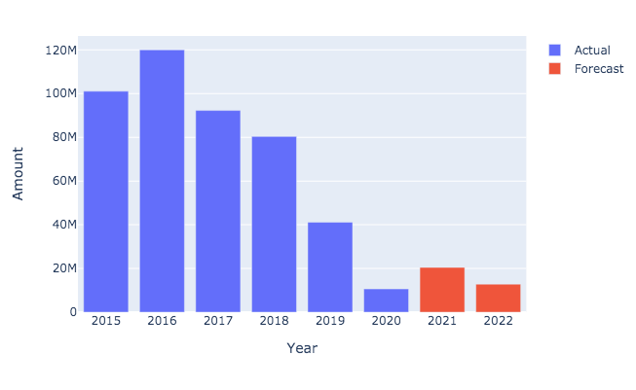
Pronóstico de Multas
No relacionadas a Prevención de Lavado de Dinero
2021 – 20 Millones MXN
2022 – 12 Millones MXN
Pronóstico realizado con SARIMAX

Slide 7
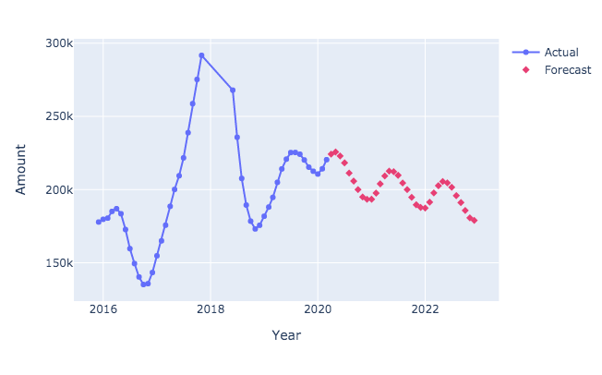
Monto Promedio de las Multas
No relacionadas a Prevención de Lavado de Dinero
2021 – 193 Mil MXN
2022 – 178 Mil MXN
Pronóstico realizado con SARIMAX

Slide 8

Conclusión
Mejorar el ambiente de control que se tiene actualmente.
Enfocar las mejoras en los procedimientos y controles para la Prevención de Lavado de Dinero.
Regulador no debe descuidar el rubro que no esta relacionado a la Prevención de Lavado de Dinero.

